Slide 1
DECORATOR PATTERN
Realizat de:
Tanasa Calin-Petre & Mihaila Stefan-lucian

Slide 2
Definitie
Decorator Pattern-ul permite unui utilizator să adauge noi funcționalități unui obiect existent fără a-i modifica structura.

Slide 3
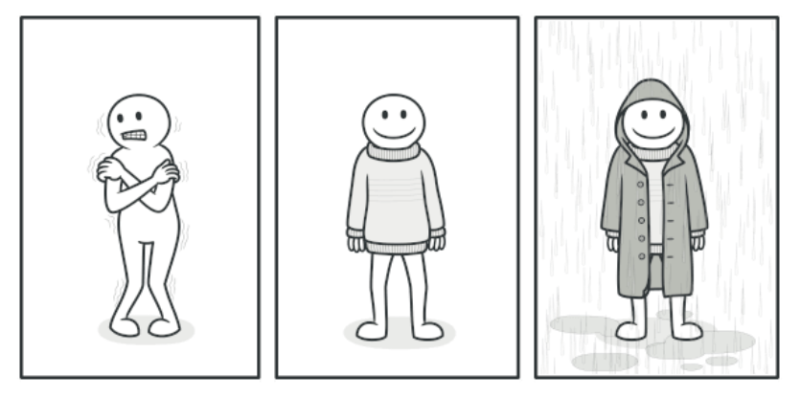
Exemple din viata cotidiana
1) Purtarea hainelor este un exemplu de utilizare a acestui Pattern.

Slide 4
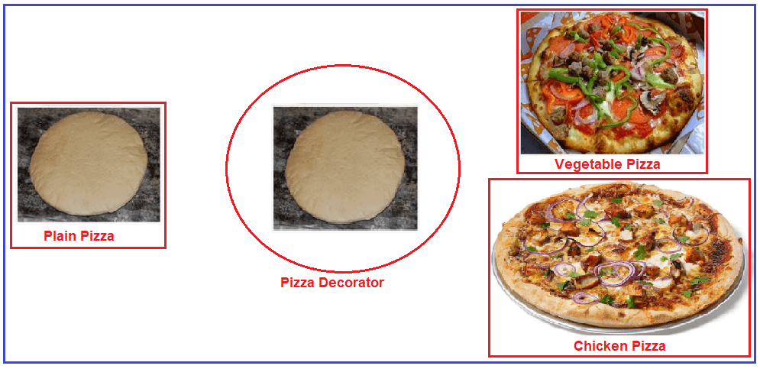
2) Un alt exemplu ar putea fi prepararea unei pizze. Blatul este
obiectul de baza, iar ingredientele adaugate pe el reprezinta
Decoratorul.

Slide 5
Etape de implementare
1) Creați o interfață.
2) Creați clase concrete care implementează aceeași interfață
ca și clasele abstracte.
3) Creați o clasă decoratoare abstractă care implementează aceeași
interfață ca și cele de mai sus.
4) Creați o clasă decoratoare concretă care extinde clasa
decoratoare abstractă menționată mai sus.
5) Acum puteți decora obiecte de interfață cu clasa decorator
concretă pe care ați generat-o mai devreme.
6) În cele din urmă, verificați de două ori rezultatul.

Slide 6
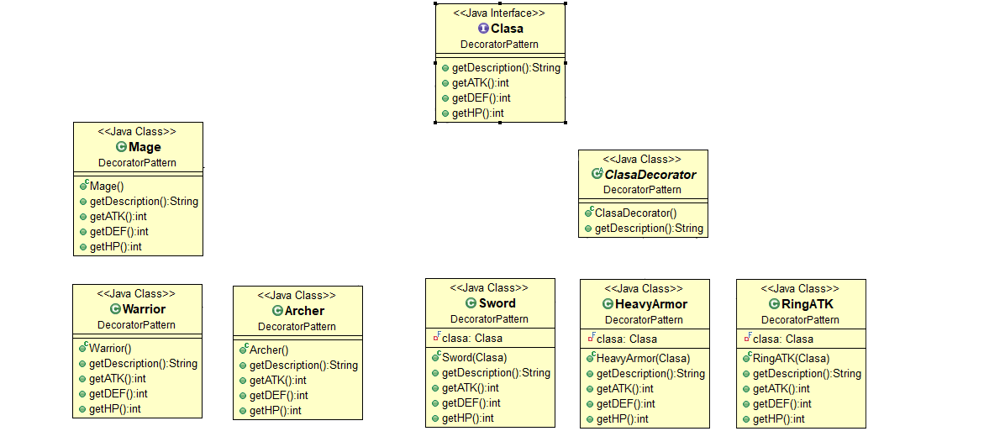
DIAGRAMA
Definește interfața pentru
obiectele cărora li se pot adăuga
funcționalități în mod dinamic.
Menține o referință la un obiect Clasa și definește o interfață care este la fel
cu interfața Clasa.
Definește un obiect căruia i se pot atașa funcționalități suplimentare.
Adaugă funcționalități la
clasa de baza.

Slide 7
Pros si cons
Este dificil să eliminați un anumit wrapper din stiva de wrappe-re.
Este greu de implementat un Decorator astfel încât comportamentul său să nu depindă de ordinea din stiva de decoratori.
Codul de configurare inițială a straturilor ar putea arăta destul de urât.
Puteți extinde comportamentul unui obiect fără a crea o nouă subclasă.
Puteți adăuga sau elimina responsabilități de la un obiect în timpul execuției.
Principiul responsabilității unice. Puteți împărți o clasă monolitică care implementează multe variante posibile de comportament în mai multe clase mai mici.

Slide 8
BIBLIOGRAFIE
Java Design Pattern – by Rohit Joshi
Refactoring Guru

